Slide 1
Activiteitenverslag van het project Jump 2000 (c:amaz:9985)

Slide 2
Rapport d'activités 2000 du projet Jump (c:amaz:9984)

Slide 3
Advies van Bureau van de Raad van de Gelijke Kansen voor Mannen en Vrouwen van 12 januari 2001 betreffende de inkomensgarantie voor ouderen (IGO) (c:amaz:9979)

Slide 4
Avis du Bureau du Conseil de l'Egalité des Chances entre Hommes et Femmes du 12 janvier 2001 sur la garantie de ressources aux personnes âgées (GRAPA) (c:amaz:9978)

Slide 5
Zakboek gelijke kansen voor mannen en vrouwen : databank (c:amaz:9934)

Slide 6
Mémento égalité des chances entre hommes et femmes (c:amaz:9933)

Slide 7
L'égalité des sexes et la politique du personnel dans le secteur public (c:amaz:9266)

Slide 8
Beleidsnota voor geestelijke gezondheidszorg : de psyche : mij een zorg ?! (c:amaz:7986)

Slide 9
La fonction publique dans l'Europe des quinze : nouvelles tendances et évolution (c:amaz:7973)

Slide 10
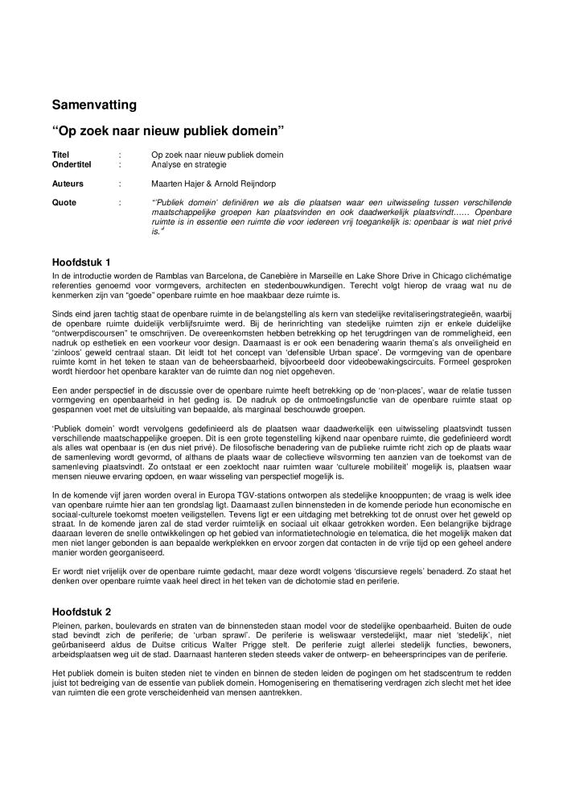
Op zoek naar nieuw publiek domein : analyse en strategie : samenvatting (c:amaz:7711)

Slide 11
Symposium ruimtelijke oplossingen voor arbeid en zorg : 12 oktober 2001 Nederland (c:amaz:7678)

Slide 12
Terreinwinst voor bedrijvigheid : duurzaamheid en de combinatie van arbeid en zorg op bedrijventerreinen : een vernieuwende aanpak (c:amaz:7675)

Slide 13
Oikos : politiek, milieu, cultuur; 17=(2001)2 (c:amaz:7670)

Slide 14
Networking for EQUALity : networks changing attitudes and supporting the job integration of people with disabilities (c:amaz:7274)

Slide 15
Gender in research : gender impact assessment of the specific programmes of the Fifth Framework Programme : quality of life and management of living resources : executive summary and recommendations (c:amaz:7076)

Slide 16
Sporen naar een combinatiebeleid : visietekst januari 2001 (c:amaz:7072)

Slide 17
A qui profite le crime? : enquête sur l'exploitation sexuelle de nos enfants (c:amaz:7070)

Slide 18
Gender in research : gender impact assessment of the specific programmes of the Fifth Framework Programme : improving human research potential and the socio-economic knowledge base : final report (c:amaz:7069)

Slide 19
Gender in research : gender impact assessment of the specific programmes of the Fifth Framework Programme : confirming the international role of community research : executive summary (c:amaz:7068)

Slide 20
Gender in research : gender impact assessment of the specific programmes of the Fifth Framework Programme : environment and sustainable development sub-programme : final report (c:amaz:7067)

Slide 21
Gender in research : gender impact assessment of the specific programmes of the Fifth Framework Programme : energy sub-programma : final report (c:amaz:7066)

Slide 22
Gender in research : gender impact assessment of the specific programmes of the Fifth Framework Programme : quality of life and management of living resources : final report (c:amaz:7065)

Slide 23
Gender in research : gender impact assessment of the FP5 specific programmes : improving human research potential and the socio-economic knowledge base : executive summary (c:amaz:7030)

Slide 24
Femmes et enfants victimes des guerres en Afrique : actes du colloque du 08 mars 2001 (c:amaz:6885)

Slide 25
Rapport d'activités 2000 / Le Monde selon les femmes (c:amaz:6756)

Slide 26
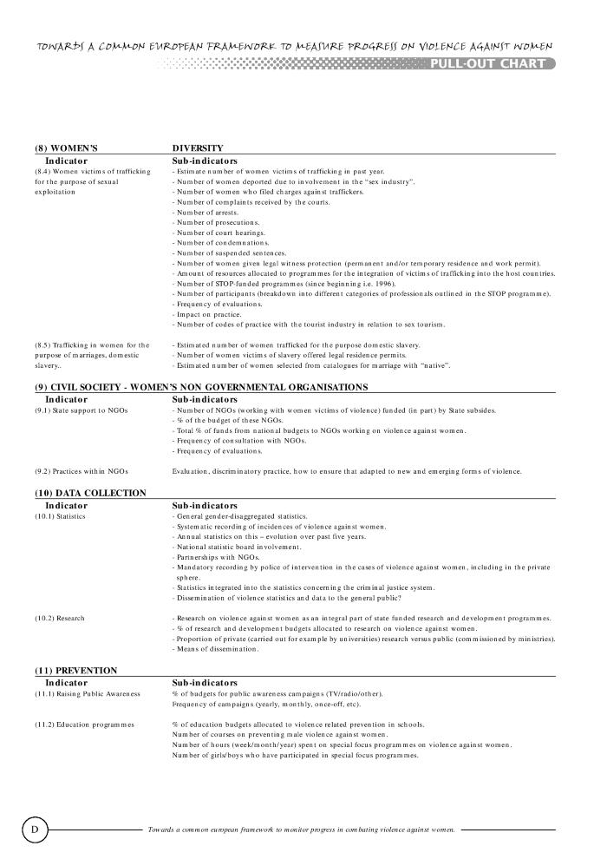
Towards a common European framework to monitor progress in combating violence against women [e-version] (c:amaz:6737)

Slide 27
Rapport d'activités 1999 et 2000 / Amazone (c:amaz:6716)

Slide 28
Gender en sociaal werk (c:amaz:6642)

Slide 29
Gender responsive budget initiatives : a report on Commonwealth experience : presented to the Commonwealth finance ministers meeting September 2001 (c:amaz:6491)

Slide 30
Meeting the new challenges : report of the Commonwealth Secetary-General on the implementation of the 1995 Commonwealth plan of action on gender and development (c:amaz:6490)

Slide 31
Advies i.v.m. het voorstel van decreet betreffende evenredige participatie op de arbeidsmarkt (stuk 653 (200-2001) nr.1) (c:amaz:6483)

Slide 32
Cancers du sein : le dépistage, les traitements, la recherche : symposium d'information (Bruxelles ; 2001) (c:amaz:6465)

Slide 33
Jaarverslag 2000 / Vrouwenbibliotheek Utrecht (c:amaz:6446)

Slide 34
Beroepsleven en gezinsleven : het combinatiemodel als motor voor een actieve welvaartsstaat? (c:amaz:6383)

Slide 35
Women in mathematics : why not you : exhibition in 16 portraits (c:amaz:6373)

Slide 36
La population active en Belgique. 4.Bruxelles : situation au 30 juin 1999 (c:amaz:6334)

Slide 37
La population active en Belgique. 6. Wallonie : situation au 30 juin 1999 (c:amaz:6333)

Slide 38
La population active en Belgique. 1. Le pays - situation au 30 juin 1999 (c:amaz:6330)

Slide 39
Een Europa voor mannen en vrouwen : memorandum aan de Belgische regering n.a.v. het Belgische voorzitterschap van de Europese Unie (c:amaz:6294)

Slide 40
L'égalité en marche 2001 (c:amaz:6271)

Slide 41
La démocratie mutilée : femmes et pouvoir politique au Maroc (c:amaz:6225)

Slide 42
Voortgangsnota van de NGO's in uitvoering van het Actieplatform van Peking (c:amaz:6001)

Slide 43
Politique sociale et égalité entre les sexes en Suède (c:amaz:5996)

Slide 44
Het maatschappelijk middenveld in Vlaanderen (c:amaz:5945)
'Dit boek is de neerslag van een uitgebreid en interuniversitair onderzoek naar het functioneren van het maatschappelijk middenveld in Vlaanderen. In acht hoofdstukken wordt geprobeerd een zo omvattend mogelijk beeld te schetsen van de problemen waarvoor het middenveld geplaatst wordt. Het verenigingsleven moet zich om te beginnen aanpassen aan veranderingen bij de bevolking: willen of kunnen de Vlamingen nog wel zo massaal participeren als in het verleden? En zorgen de verenigingen er inderdaad voor dat onze samenleving democratischer functioneert? Dit gedeelte van het boek is gebaseerd op een bevolkingsonderzoek bij ruim 1.300 Vlamingen.Het verenigingsleven wordt echter ook geconfronteerd met andere maatschappelijke veranderingen. Hoe zit het bijvoorbeeld met de vertegenwoordiging van de etnisch-culturele minderheden? Hebben de verenigingen al de weg gevonden naar het Europese besluitvormingsniveau? En kunnen ze de 'concurrentie' aan van bijvoorbeeld de ombudsdiensten of de massamedia?Dergelijke meer toekomstgerichte vragen komen aan bod in het tweede deel van dit boek.Het geheel wordt besloten met enkele concrete aanbevelingen, waardoor dit boek niet alleen een wetenschappelijk belang heeft, maar zich ook richt tot beleidsverantwoordelijken en mensen die zelf actief zijn in het verenigingsleven.' (Outside back cover)

Slide 45
Invoering van gendermainstreaming : praktijkgids (c:amaz:5823)

Slide 46
L'allocataire dans un couple : l'homme ou la femme ? (c:amaz:5789)

Slide 47
La construction du rôle maternel à l'arrivée du premier enfant : travail, égalité du couple et transformations de soi (c:amaz:5788)
'En dépit d'avancées indéniables de la condition féminine, l'activité professionnelle des femmes reste largement conditionnée, en France comme en Europe, par l'expérience de la maternité. En partant du constat que la parentalité et l'investissement professionnel sont sexués, cet article se penche sur les arrangements et tiraillements déjà en ouvre à la naissance du premier enfant dans un échantillon de soixante-dix femmes. Les entretiens recueillis se structurent en faisant référence à trois 'matrices' ou registres discursifs. La première matrice est utilisée pour décrire l'injonction à se centrer exclusivement sur le bébé, la deuxième est employée pour juger l'équité de la répartition de cette charge entre les conjoints, la troisième renvoie aux degrés de changements de soi depuis la naissance. Quatre portraits illustrent la combinaison de ces trois matrices en décrivant la façon dont les femmes primipares construisent leur rôle maternel et l'articulent avec le maintien, assorti ou non d'aménagements, ou l'abandon d'une activité professionnelle.a construction du rôle maternel à l'arrivée du premier enfant. Travail, égalité du couple et transformations de soi ' (p. 33)

Slide 48
Gelijke kansen voor mannen en vrouwen (c:amaz:5780)

Slide 49
De eer van ons beleid : Emancipatie-Effect-Rapport : meer kans op gelijke kansen (c:amaz:5769)

Slide 50
Evaluation et classification de fonctions : des outils pour l'égalité salariale [cd-rom] (c:amaz:5740)

Slide 51
De vrouwenbeweging online : een onderzoek naar het gebruik van Internet door vrouwenorganisaties in Nederland (c:amaz:5639)

Slide 52
Women in figures 1996-2000 (c:amaz:5637)

Slide 53
Guia de buenas prácticas para conciliar la vida familiar y profesional (c:amaz:5629)

Slide 54
EWA : un réseau européen au service de l'orientation des femmes (c:amaz:5507)

Slide 55
Women, children and older refugees : the sex and age distribution of refugees populations with a special emphasis on UNHCR policy priorities (c:amaz:5359)

Slide 56
Picturing a life free of violence : media and communications strategies to end violence against women (c:amaz:5327)

Slide 57
Verslag Expertmeeting 'Diversiteit en de gemeentelijke organisaties', 24 april 2001 (c:amaz:5298)

Slide 58
Commentaar van E-QUALITY op het concept-kabinetsstandpunt 'Vijf jaar Algemene wet gelijke behandeling : een eerste terugblik op de gelijke behandelingswetgeving in de praktijk' (c:amaz:5297)

Slide 59
La lutte contre les discriminations (c:amaz:5264)

Slide 60
Verslag aan het Vlaams Parlement 2000-2001 over de toepassing van het decreet van 13 mei 1997 houdende de opvolging van de resoluties van de Wereldvrouwenconferentie die van 4 tot 14 september 1995 in Peking heeft plaatsgehad (c:amaz:5192)

Slide 61
Verslag aan het Vlaams Parlement 1999-2000 over de toepassing van het decreet van 13 mei 1997 houdende de opvolging van de resoluties van de Wereldvrouwenconferentie die van 4 tot 14 september 1995 in Peking heeft plaatsgehad (c:amaz:5191)

Slide 62
Vrouwen, conflict en geweld : genitale verminking (c:amaz:5161)

Slide 63
Indicators on gender pay equality : the Belgian presidency's report (1.7.2001-31.12.2001) (extract) (c:amaz:5148)

Slide 64
Advies Positieve Actieplan 2002 bij de Vlaamse Overheid (c:amaz:5111)

Slide 65
Qualité dans les services publics sociaux [résumé] (c:amaz:5105)

Slide 66
Dilemma's [spel] : naar een goede balans tussen werk en leven (c:amaz:5093)

Slide 67
Man enough for the job? : a study of Parliamentary candidates (c:amaz:5087)

Slide 68
Women in Parliament : a comparative analysis (c:amaz:5085)

Slide 69
Zeg niet te gauw 'Er is geen vrouw... ' : een Oost-Vlaamse index van deskundige vrouwen (c:amaz:5077)

Slide 70
Gender & participation : supporting resources collection : key texts, case studies, tools, guides and organisations (c:amaz:5047)

Slide 71
Gender & participation : overview report (c:amaz:5043)

Slide 72
Employment in household services (c:amaz:5026)

Slide 73
Women's spaces (c:amaz:5022)

Slide 74
Grossesse et toxicomanies : état des lieux en l'an 2000 : actes (c:amaz:5012)

Slide 75
Trafficking in women and prostitution in the Baltic states : social and legal aspects (c:amaz:4972)

Slide 76
Gender equality in agricultural and rural development (c:amaz:4925)

Slide 77
Gender equality in enterprise development and research (c:amaz:4922)

Slide 78
Gender equality and transport : fact sheet for the Economic and Social Infrastructure Operational Programme of the National Development Plan, 2000 to 2006 (c:amaz:4918)

Slide 79
Gender equality and housing : fact sheet for the Economic and Social Infrastructure Operational Programme of the National Development Plan, 2000 to 2006 (c:amaz:4913)

Slide 80
Framing the future : an integrated strategy to support women's community and voluntary organisations (c:amaz:4908)

Slide 81
Just progress! : applying gender mainstreaming in Sweden (c:amaz:4901)

Slide 82
Towards a common European framework to monitor progress in combating violence against women (c:amaz:4894)

Slide 83
Tweede integrale voortgangsrapportage Actieplan Emancipatietaakstellingen Departementen (c:amaz:4888)

Slide 84
Boosting gender equality in higher arts education : a handbook (c:amaz:4884)

Slide 85
Handbuch Gender Mainstreaming in der Regionalentwicklung : Einführung in die Programmplanung (c:amaz:4877)

Slide 86
'Wife abuse - the hidden problem' : a field study on the phenomenon of wife abuse in China : feminist perspectives on root causes and consequences of the problem (c:amaz:4851)

Slide 87
Gender and governance : a bibliography (c:amaz:4845)

Slide 88
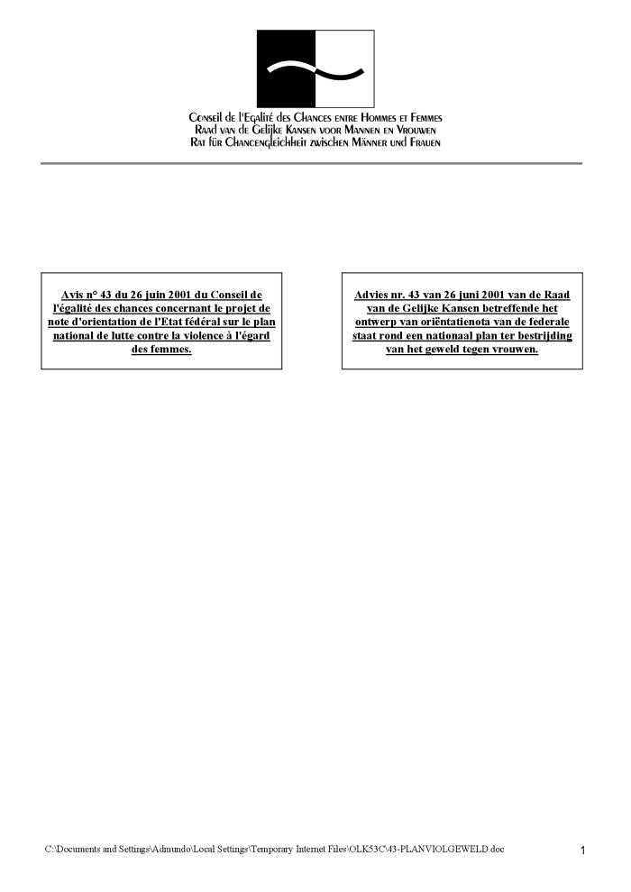
Avis n° 43 du 26 juin 2001 du Conseil de l'Egalité des Chances concernant le projet de note d'orientation de l'Etat fédéral sur le plan national de lutte contre la violence à l'égard des femmes (c:amaz:4824)

Slide 89
Législation dans les Etats membres du Conseil de l'Europe en matière de violence à l'égard des femmes (c:amaz:4820)

Slide 90
Handbook on national machinery to promote gender equality and action plans : guidelines for establishing and implementing national machinery to promote equality, with examples of good practice (c:amaz:4818)

Slide 91
Gender mainstreaming in the EU : principles and practice (c:amaz:4813)

Slide 92
Manual on gender mainstreaming at universities (c:amaz:4790)

Slide 93
Another velvet revolution ? : gender mainstreaming and the politics of implementation (c:amaz:4776)

Slide 94
Challenging gender issues : report on findings from the Living for Tomorrow project about young people's attitudes to men, women and sex (c:amaz:4758)

Slide 95
Parliament and the budgetary process, including from a gender perspective : regional seminar for English-speaking African parliaments, 22-24 May 2000, Nairobi (Kenya) (c:amaz:4745)

Slide 96
Loopbanen van vrouwen in management en ICT (c:amaz:4742)

Slide 97
Het kind in Vlaanderen 2001 (c:amaz:4739)

Slide 98
Indicators on gender equality in the European employment strategy. Country fiche files (c:amaz:4723)

Slide 99
Analysis of the implementation of the parental leave directive in the EU Member States (c:amaz:4720)

Slide 100
Evaluation of the Belgian Action Plan for Employment 2001 : final report (c:amaz:4719)

Slide 101
Engendering development through gender equality in rights, resources, and voice : summary (c:amaz:4695)

Slide 102
Engendering development through gender equality in rights, resources, and voice (c:amaz:4693)

Slide 103
Literatuuronderzoek naar het verschil in schools presteren tussen jongens en meisjes (c:amaz:4682)

Slide 104
Gender en schools presteren : een multilevel-analyse naar de oorzaken van de grotere schoolachterstand van jongens in het Vlaams Secundair Onderwijs (c:amaz:4678)

Slide 105
Au fait, qu'est-ce que la démocratie paritaire? : la participation des femmes et des hommes à l'organisation sociale (c:amaz:4676)

Slide 106
EU-enlargement: empowerment or marginalisation? : problems and opportunities for central and east european women in the economy : a report on WIDE's consultation (c:amaz:4669)

Slide 107
Breaking through the glass ceiling : women in management : summary (c:amaz:4663)

Slide 108
Tableau de bord de la santé : Région de Bruxelles Capitale (c:amaz:4662)

Slide 109
Gender mainstreaming in European policy : innovation or deception? (c:amaz:4627)

Slide 110
Steps to pay equity : an easy method for the evaluation of work demands (c:amaz:4608)

Slide 111
Gender mainstreaming in agriculture and rural development : a reference manual for governments and other stakeholders (c:amaz:4605)

Slide 112
Gender mainstreaming in trade and industry : a reference manual for governments and other stakeholders (c:amaz:4603)

Slide 113
Gender mainstreaming in legal and constitutional affairs : a reference manual for governments and other stakeholders (c:amaz:4602)

Slide 114
Gender mainstreaming in science and technology : a reference manual for governments and other stakeholders (c:amaz:4601)

Slide 115
Maladies infantiles et gardes des enfants, une source d'inégalité hommes-femmes : rapport final [de l'enquête auprès des parents] (c:amaz:4591)

Slide 116
From Beijing to Beijing+5 : review and appraisal of the implementation of the Beijing platform for action : report of the secretary-general (c:amaz:4585)

Slide 117
From tragedy towards hope : men, women and the AIDS epidemic (c:amaz:4580)

Slide 118
Women, gender and work : what is equality and how do we get there? (c:amaz:4566)

Slide 119
Breaking through the glass ceiling : women in management (c:amaz:4565)

Slide 120
Instruments for gender equality in trade agreements : European Union - Mercosur - Mexico (c:amaz:4531)

Slide 121
Les Québécoises, la mondialisation et la Zone de libre-échange des Amériques : une première réflexion : avis du Conseil du statut de la femme (c:amaz:4530)

Slide 122
Women and science network guide (c:amaz:4525)

Slide 123
Gender in research : gender impact assessment of the specific programmes of the Fifth Framework Programme : an overview (c:amaz:4523)

Slide 124
Femme @ travail : la femme, entre vie professionnelle et vie privée (c:amaz:4515)

Slide 125
Gender, employment and working time preferences in Europe [leaflet] (c:amaz:4513)

Slide 126
Working conditions in atypical work (c:amaz:4512)

Slide 127
Le travail atypique, un défi collectif : résultats d'enquête (c:amaz:4503)

Slide 128
Vrouwen in de politiek!? : studiedag, 27 maart 2001 (c:amaz:4491)

Slide 129
Avec ou sans voiture ? : les famille sans voiture, les femmes pro-voitures : synthèses (c:amaz:4485)

Slide 130
Gender equality in management systems : a method of realising equal opportunities between women and men (c:amaz:4484)

Slide 131
Handleiding bij de Machtswijzer (c:amaz:4480)
In deze handleiding worden de subtiele onderdrukkingstechnieken t.a.v. vrouwen in de politiek beschreven. Hij is opgezet als hulpmiddel om negatieve machtstechnieken- of mechanismen te doorbreken.

Slide 132
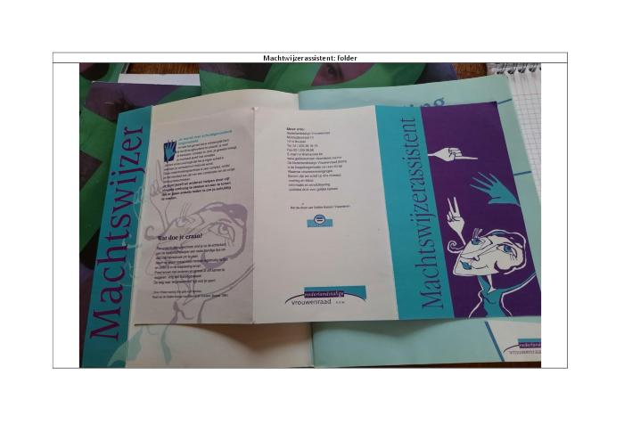
Machtswijzerassistent (c:amaz:4479)
Folder met informatie omtrent de 5 onderdukkingstechnieken t.a.v. vrouwen in de politiek.

Slide 133
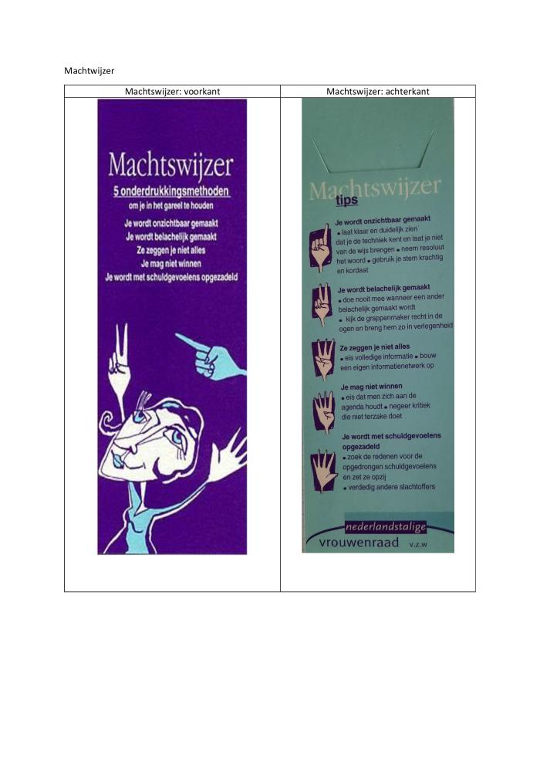
Machtswijzer (c:amaz:4478)
Bladwijzer met 5 onderdrukkingsmethoden t.a.v. vrouwen in de politiek.

Slide 134
Paritaire democratie : studievoormiddag 27 november 2001 (c:amaz:4477)

Slide 135
L'ambivalence du débat paritaire ou 'La nation a-t-elle deux sexes?' (c:amaz:4475)

Slide 136
La parité est l'avenir de l'homme : actes du colloque ['Liberté, Egalité, Parité'] organisé le 24 août 2000 à la Maison de la Culture de Tournai (c:amaz:4468)

Slide 137
Met recht een vrouw : het VN-Vrouwenverdrag toegelicht (c:amaz:4465)
Dit boekje geeft informatie over de inhoud van het VN-Vrouwenverdrag en geeft aan hoe u het kunt gebruiken om uw recht te halen.

Slide 138
Agir ensemble pour la sécurité des femmes ! : répertoire des activités montréalaises (c:amaz:4445)

Slide 139
Les politiques sociales ont-elles un sexe ? (c:amaz:4442)

Slide 140
Pour un environnement urbain sécuritaire : guide d'aménagement (c:amaz:4439)

Slide 141
La boîte à outils du CAFSU : agir ensemble pour la sécurité des femmes : de la dépendance à l'autonomie (c:amaz:4438)
Cette boîte à outil complète la formation sur la sécurité des femmes offerte dans le cadre du projet 'sensibilisation et formation des intervenantes et intervenants des divers milieux' des trois tables de concertation en matière de violence faite aux femmes à Montréal

Slide 142
Les femmes victimes de violences conjugales, le rôle des professionnels de santé : rapport au ministre délégué à la Santé (c:amaz:4436)

Slide 143
Commerçants et mobilité : actes du forum (26 septembre 2001 ; Bruxelles) (c:amaz:4425)

Slide 144
Solidarité avec les femmes algériennes : colloque (8 et 9 mars 2001) (c:amaz:4424)

Slide 145
Aanvullende studie vrouwenstudies : academiejaar 2001-2002 (c:amaz:4419)

Slide 146
Subsidiegids 2002-2004 (c:amaz:4391)

Slide 147
Activiteitenverslag van de Directie van de gelijke kansen voor Mannen en Vrouwen : juli 1999 - juni 2001 (c:amaz:4390)

Slide 148
Vrouwen en partnergeweld : studiedag ( 2001 ; Brussel ) (c:amaz:4389)

Slide 149
Réflexion relative aux différentes procédures de divorce : 26 juin 2001 (c:amaz:4388)

Slide 150
Réforme du divorce : rapport d'information sur la proposition de loi n°3189 relative à la réforme du divorce (c:amaz:4385)

Slide 151
Systèmes de recrutement et d'égalité des chances (c:amaz:4384)

Slide 152
Hommes armés, femmes aguerries : rapports de genre en situations de conflit armé (c:amaz:4382)

Slide 153
Handleiding emancipatie-effectrapportage (c:amaz:4377)

Slide 154
Famille et travail : contraintes et arbitrages (c:amaz:4376)

Slide 155
Le partage des temps et des tâches dans les ménages (c:amaz:4374)

Slide 156
Women entrepreneurs in SME's : realising the benefits of globalisation and the knowledge-based economy (c:amaz:4373)

Slide 157
Gender, employment and working time preferences in Europe (c:amaz:4372)

Slide 158
Gelijke behandeling : oordelen en commentaar 2000 (c:amaz:4366)

Slide 159
Guide technique pour les professionnels de la santé : mutilations génitales féminines, conduite à tenir à l'accouchement (c:amaz:4362)

Slide 160
International trade and gender inequality : a gender analysis of the trade agreements between the European Union and Latin America, Mexico and Mercosur (c:amaz:4361)

Slide 161
Gender mainstreaming : een geïntegreerde aanpak van de gelijkheid tussen vrouwen en mannen : definitie, methodologie en stand van zaken in Vlaanderen (c:amaz:4359)

Slide 162
Mainstreaming, na de theorie... de praktijk! : verslagboek (studiedag 28 november 2000) (c:amaz:4358)

Slide 163
Gender in practice : drawning lessons from the experiences for strengthening the capacities of women's non-gouvernmental organisations for the monitoring and implementation of the Beijing platform for action in Africa, the Caribbean and the Pacific (c:amaz:4355)

Slide 164
Guide Dimitra : femmes rurales et développement : un répertoire d'ONG, instituts de recherche et centres d'information en Afrique et au Proche-Orient. Volume 2 (c:amaz:4353)

Slide 165
Guide Dimitra : femmes rurales et développement : un répertoire d'ONG, instituts de recherche et centres d'information en Afrique et au Proche-Orient. Volume 1 (c:amaz:4352)

Slide 166
Naar een gelijkekansenbeleid (m/v) in Oostende... beleidsvoorstellen 2001-2006 (c:amaz:4351)

Slide 167
Sexual orientation discrimination in countries applying for EU membership : a summary report (c:amaz:4347)

Slide 168
Equality for lesbians and gay men : a relevant issue in the EU accession process : report (c:amaz:4346)

Slide 169
Commission on the Status of Women : report on the forty-fifth session (6-16 March and 9-11 May 2001) (c:amaz:4345)

Slide 170
Geestelijke gezondheid : vrouwen stellen vragen : studiedag (Brussel ; 11 oktober 2001) (c:amaz:4335)

Slide 171
Directory of projects 2000 : medium-term community action programme on equal opportunities for women and men [1996-2000] (c:amaz:4328)

Slide 172
Women and science: making change happen : proceedings of the conference (3 to 4 April 2000 ; Brussels) (c:amaz:4300)

Slide 173
Milieu-onderzoek en gender : een probleemverkenning : maatschappelijke waardering van groen en landschap in genderperspectief (c:amaz:4299)

Slide 174
Het Vlaams Parlement, nieuwe politieke cultuur en het potentieel voor een valorisering van het maatschappelijk kapitaal van vrouwen in de politieke besluitvorming (c:amaz:4298)

Slide 175
(c:amaz:4285)

Slide 176
Verdeling van ouderdomspensioen bij scheiding (c:amaz:4277)

Slide 177
Alimentatie (c:amaz:4276)

Slide 178
U gaat scheiden (c:amaz:4275)

Slide 179
Adoptie van een kind in Nederland (c:amaz:4272)

Slide 180
De holebitheek : lesbiennes, homo's en bi's in boeken en films (c:amaz:4270)

Slide 181
Het huwelijk van twee mannen of twee vrouwen (c:amaz:4269)

Slide 182
Women in sport : Task Force report (c:amaz:4226)

Slide 183
Femmes et enfants victimes de violence : aide aux victimes : liste d'adresses et profils : province : Hainaut (c:amaz:3833)

Slide 184
Femmes et enfants victimes de violence : aide aux victimes : liste d'adresses et profils : province : Liège (c:amaz:3832)

Slide 185
Femmes et enfants victimes de violence : aide aux victimes : liste d'adresses et profils : province : Namur (c:amaz:3831)

Slide 186
Femmes et enfants victimes de violence : aide aux victimes : liste d'adresses et profils : province : Luxembourg (c:amaz:3830)

Slide 187
Vers la parité en politique : rapport au Premier ministre (c:amaz:3811)

Slide 188
Femmes et enfants victimes de violence : aide aux victimes : liste d'adresses et profils : province : Bruxelles et Brabant Wallon (c:amaz:3179)

Slide 189
Equal opportunities governance : making the Structural Funds a project financing tool for gender mainstreaming : compendium in English for the dissemination of the Linda II-project (c:amaz:2)

Slide 190
Good practise guise for reconciling family and working life (c:amaz:14771)

Slide 191
Women and men in Belgium : towards an equal society (c:amaz:14221)

Slide 192
Equal opportunities for women and men in the European Union: annual report 2000 / European Commission. Directorate-General Employement & Social Affairs (c:amaz:13181)

Slide 193
Towards a Community strategy on gender equality (2001-2005) (c:amaz:13180)

Slide 194
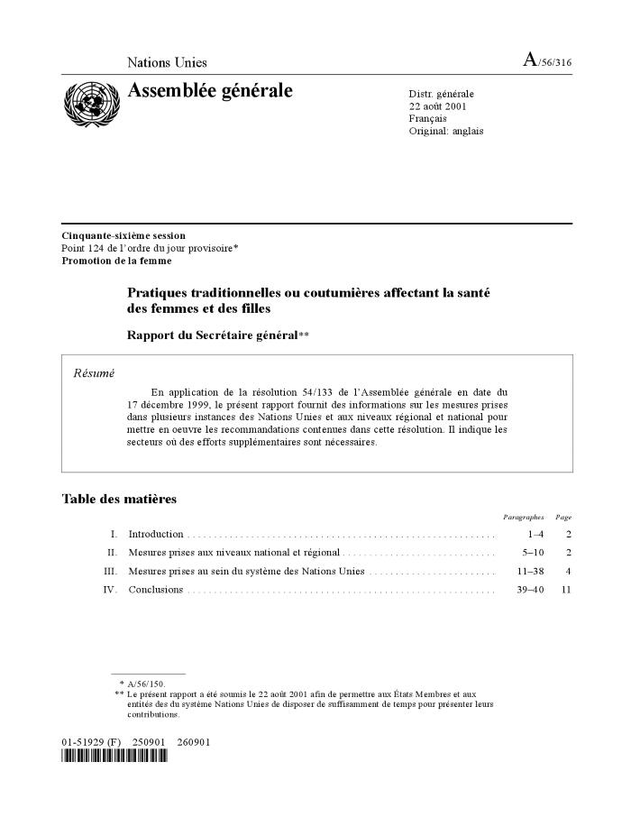
Pratiques traditionnelles ou coutumières affectant la santé des femmes et des filles : rapport du Secrétaire général (A/56/316) (c:amaz:12165)

Slide 195
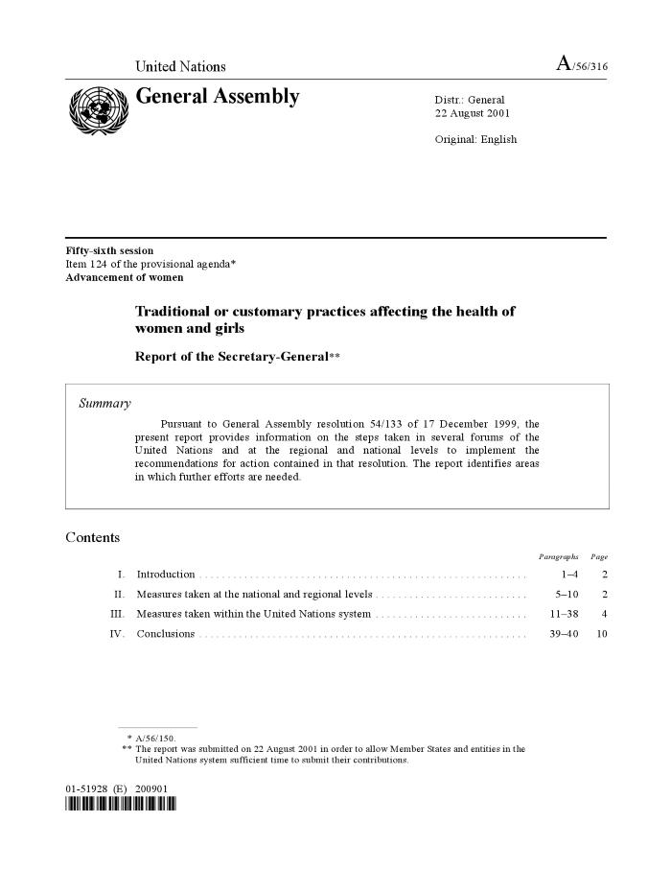
Traditional or customary practices affecting the health of women and girls : report of the Secretary-General (A/56/316) (c:amaz:12164)

Slide 196
Mesures à prendre en vue d'éliminer les crimes d'honneur commis contre les femmes (Résolution A/RES/55/66) (c:amaz:12151)

Slide 197
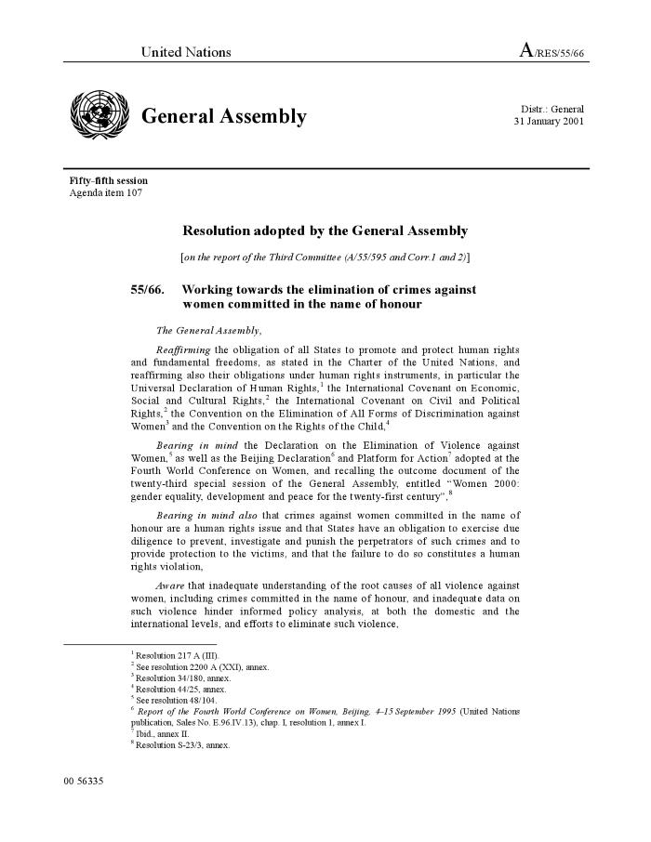
Working towards the elimination of crimes against women committed in the name of honour (Resolution A/RES/55/ 66) (c:amaz:12150)

Slide 198
Convention des Nations Unies contre la criminalité transnationale organisée (Résolution A/RES/25/55) (c:amaz:12131)

Slide 199
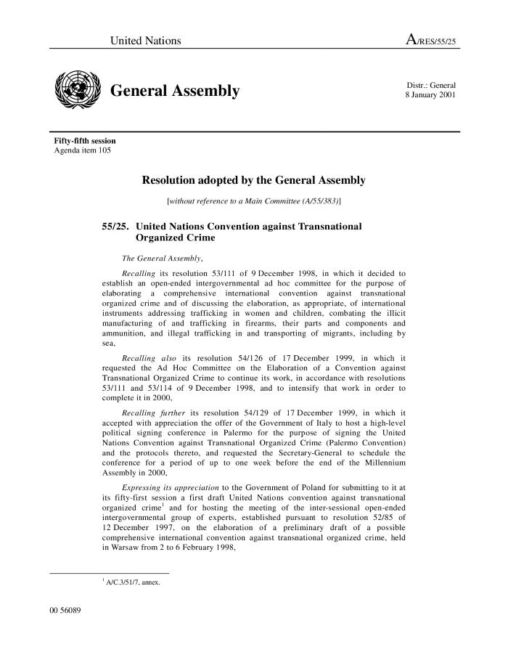
United Nations Convention against transnational organized crime (Resolution A/RES/55/25) (c:amaz:12130)

Slide 200
Élimination de toutes les formes de violence contre les femmes, y compris les crimes tels que définis dans le document final adopté par l'Assemblée générale à sa vingt-troisième session extraordinaire intitulée «Les femmes en l'an 2000: égalité entre les sexes, développement et paix pour le XXIe siècle» (Résolution A/RES/55/68) (c:amaz:12115)

Slide 201
Elimination of all forms of violence against women, including crimes identified in the outcome document of the twenty-third special session of the General Assembly, entitled 'Women 2000: gender equality, development and peace for the twenty-first century' (Resolution A/RES/55/68) (c:amaz:12114)

Slide 202
Guide des jeunes femmes pour l'égalité femmes-hommes en Europe (c:amaz:11532)

Slide 203
Young women's guide to equality between women and men in Europe (c:amaz:11531)

Slide 204
Gelijke kansen voor mannen en vrouwen in Europees perspectief : de genderbenadering in sociaal werk (c:amaz:11463)
This project aims to contribute to a more profound understanding of the issue of equal opportunities between men and women. It aims to explore possible strategies to develop equal opportunities in the workplace, and in social and community contexts. The project is developing training material which can be integrated into other established curricula. The material will be focused on the social and community sector and will analyse the policy concerning equal opportunities in several EU member states. The material will include topics relating to both theory and practice and provide examples of good practice. The material is being designed for trainee social and community workers and for human resource managers. The project is led by K H Kempen Geel, Belgium with collaboration from: Sociale Hogeschool Leuven, Erasmus Hogeschool Brussel, Hogeschool Antwerp, Amazone, STEBO - Genk, AZTEC - UK, University of Surrey, Rinkeby Stadsdelsforfaltung (Sweden), Foundation for Equal Opportunties (Hungary), Lajos Kossuth University Bebrecen (Hungary), Katholieke Vlaamse Hogeschool Brussel, Sociale Hogeschool Gent, Hogeschool West Vlaanderen, Karel De Grote Hogeschool, Nederlandstalige Vrouwenraad, Bond Vormings en Ontwikkelingsorganisaties, Pluralistisch Overleg Welzijn, Evangelische Fachhochschule Berlin, Hogeschool De Horst (Netherlands), Magyar Maltai ( Hungary)

Slide 205
Gender in a European perspective : teaching and learning materials for social workers (c:amaz:11462)
This project aims to contribute to a more profound understanding of the issue of equal opportunities between men and women. It aims to explore possible strategies to develop equal opportunities in the workplace, and in social and community contexts. The project is developing training material which can be integrated into other established curricula. The material will be focused on the social and community sector and will analyse the policy concerning equal opportunities in several EU member states. The material will include topics relating to both theory and practice and provide examples of good practice. The material is being designed for trainee social and community workers and for human resource managers. The project is led by K H Kempen Geel, Belgium with collaboration from: Sociale Hogeschool Leuven, Erasmus Hogeschool Brussel, Hogeschool Antwerp, Amazone, STEBO - Genk, AZTEC - UK, University of Surrey, Rinkeby Stadsdelsforfaltung (Sweden), Foundation for Equal Opportunties (Hungary), Lajos Kossuth University Bebrecen (Hungary), Katholieke Vlaamse Hogeschool Brussel, Sociale Hogeschool Gent, Hogeschool West Vlaanderen, Karel De Grote Hogeschool, Nederlandstalige Vrouwenraad, Bond Vormings en Ontwikkelingsorganisaties, Pluralistisch Overleg Welzijn, Evangelische Fachhochschule Berlin, Hogeschool De Horst (Netherlands), Magyar Maltai ( Hungary)

Slide 206
Vrouwenhandel : 'Het leed achter de illusie : van armoede tot seksslavernij' : een alomvattende Europese strategie (c:amaz:11218)
Dans la perspective de la journée internationale des femmes du 8 mai 2001, l'accent est mis sur le problème croissant de la traite des femmes. L'objectif de la présente compilation de 'fiches d'information' et de 'fiches de financement' est de sensibiliser et de donner un aperçu des stratégies et des actions européennes. Elle comprend des éléments communs à différents types de traite des êtres humains et se concentre sur la question de la traite des femmes.

Slide 207
Traite des femmes : 'Le miroir aux alouettes : de la pauvreté à l'esclavage sexuel' : une stratégie européenne globale (c:amaz:11217)
Dans la perspective de la journée internationale des femmes du 8 mai 2001, l'accent est mis sur le problème croissant de la traite des femmes. L'objectif de la présente compilation de 'fiches d'information' et de 'fiches de financement' est de sensibiliser et de donner un aperçu des stratégies et des actions européennes. Elle comprend des éléments communs à différents types de traite des êtres humains et se concentre sur la question de la traite des femmes.

Slide 208
Renforcer les droits des femmes dans une Europe multiculturelle (c:amaz:10784)

Slide 209
Strengthening women's rights in a multicultural Europe (c:amaz:10783)

Slide 210
Prostitutie en mensenhandel met het oog op seksuele uitbuiting : wie, wat, waarom? : verslag van de studiedag van 6 november 2001 (c:amaz:10681)

Slide 211
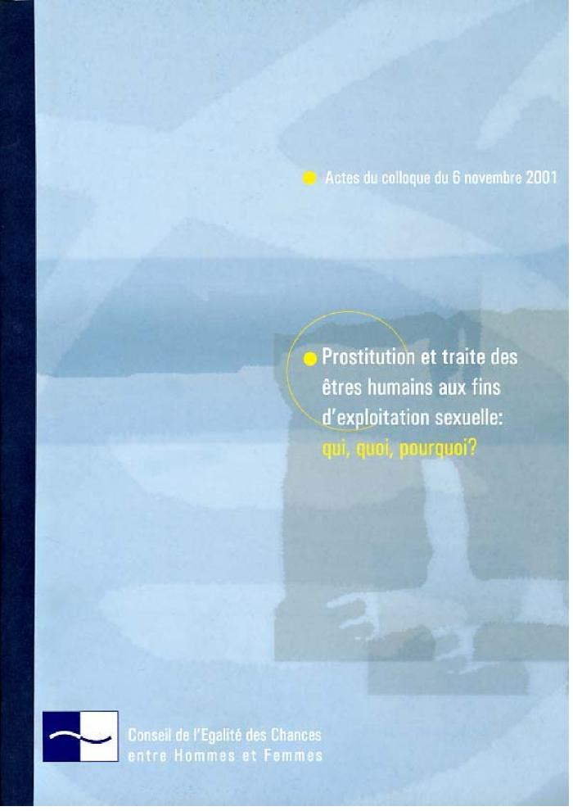
Prostitution et traite des êtres humains aux fins d'exploitation sexuelle : qui, quoi, pourquoi? : actes du colloque du 6 novembre 2001 (c:amaz:10680)

Slide 212
Widowhood : invisible women, secluded or excluded (c:amaz:10673)

Slide 213
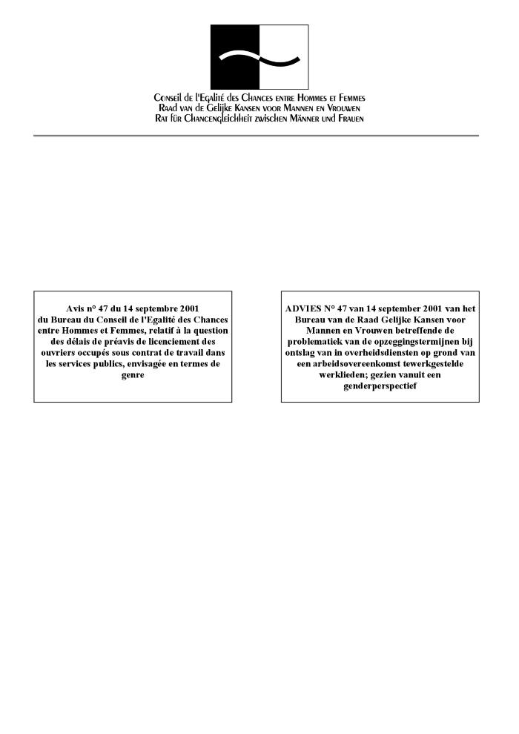
Advies nr. 47 van 14 september 2001 van het Bureau van de Raad van de Gelijke Kansen betreffende de problematiek van de opzeggingstermijnen bij ontslag van in overheidsdiensten op grond van een arbeidsovereenkomst tewerkgestelde werklieden; gezien vanuit een genderperspectief (c:amaz:10636)

Slide 214
Avis n° 47 du 14 septembre 2001 du Bureau du Conseil de l'Egalité des Chances entre Hommes et Femmes, relatif à la question des délais de préavis de licenciement des ouvriers occupés sous contrat de travail dans les services publics, envisagée en termes de genre (c:amaz:10635)

Slide 215
La participation des femmes à la prévention des conflits : actes du séminaire international (20-21 septembre 2001 ; Strasbourg) (c:amaz:10580)

Slide 216
Participation of women in the prevention and resolution of conflicts : proceedings of the international seminar (20-21 September 2001 ; Strasbourg) (c:amaz:10579)

Slide 217
La violence à l'égard des jeunes femmes en Europe : rapport du séminaire, Centre européen de la jeunesse, Budapest, 21-27 mai 2001 (c:amaz:10471)

Slide 218
Violence against young women in Europe : seminar report, European Youth Centre Budapest, 21-27 May 2001 (c:amaz:10469)

Slide 219
Gender mainstreaming in the European employment strategy (c:amaz:10467)

Slide 220
Atelier sur l'approche intégrée de l'égalité entre les femmes et les hommes : rapport de l'atelier (c:amaz:10456)

Slide 221
Workshop on gender mainstreaming : report of the workshop (c:amaz:10455)

Slide 222
De vrouwen en het sociaal overleg in de ondernemingen : analyse van de sociale verkiezingen van mei 2000 vanuit een genderinvalshoek (c:amaz:10443)

Slide 223
Les femmes et la concertation sociale au sein des entreprises : analyse sous l'angle du genre des résultats des élections sociales de mai 2000 (c:amaz:10442)

Slide 224
De rijkdom van verscheidenheid : Digma : praktische instrumenten voor een doelgericht en evenwichtig beleid (c:amaz:10392)

Slide 225
La richesse de la diversité : Digma : des instruments pratiques pour une efficacité équitable de vos décisions (c:amaz:10391)

Slide 226
The wealth of diversity : Digma : practical instruments for a focused and balanced policy (c:amaz:10390)

Slide 227
Politiques scientifiques dans l'Union Européenne : intégrer la dimension du genre, un facteur d'excellence : rapport (c:amaz:10364)

Slide 228
Science policies in the European Union : promoting excellence through mainstreaming gender equality : report (c:amaz:10363)

Slide 229
Les préférences en matière de temps de travail aux différents stades de la vie (c:amaz:10346)

Slide 230
Working time preferences at different phases of life (c:amaz:10345)

Slide 231
Mededeling van de Commissie aan de Raad en het Europees Parlement : werkprogramma voor de tenuitvoerlegging van de communautaire raamstrategie inzake de gelijkheid van mannen en vrouwen (2002) (c:amaz:10335)

Slide 232
Communication de la Commission au Conseil et au Parlement Européen : stratégie-cadre en matière d'égalité entre les femmes et les hommes : programme de travail pour 2002 (c:amaz:10334)

Slide 233
Fécondité et nouveaux types de ménages et de formation de la famille en Europe (c:amaz:10330)

Slide 234
Fertility and new types of households and family formation in Europe (c:amaz:10328)

Slide 235
U bent slachtoffer (c:amaz:10327)

Slide 236
Vous êtes victimes (c:amaz:10326)

Slide 237
Vrouw en politiek : profiel van de kandidates voor de verkiezingen van 13 juni 1999 (c:amaz:10319)
De wet van 24 mei 1994 ter bevordering van een evenwichtige verdeling van mannen en vrouwen op de kandidatenlijsten voor de verkiezingen, werd voor het eerst toegepast bij de verkiezingen van 13 juni 1999. Wat is nu het profiel van de vrouwen die zich kandidaat hadden gesteld voor de eerste wetgevende verkiezingen waarbij een quotum was ingesteld? Hoe zien hun gezinssituatie en beroepsleven er uit? Welke relatie onderhouden ze met hun partij? Via welke kiesthemas hebben ze zich geprofileerd? Welke uitslag hebben ze behaald? Hoe staan ze tegenover het vrouwelijke kiespubliek? Om antwoord te krijgen op al die vragen verzond de Directie van de gelijke kansen naar 1.613 vrouwelijke kandidaten een vragenlijst die hun profiel en houding ten opzichte van de politiek in kaart moest brengen. Deze brochure wil de resultaten van de enquête voorstellen en toelichten, om een zo juist mogelijk beeld te schetsen van het engagement van de vrouwen in de politiek bij de verkiezingen van 13 juni 1999.

Slide 238
Les femmes et la politique : le profil des candidates aux élections du 13 juin 1999 (c:amaz:10318)

Slide 239
Gelijke kansen voor mannen en vrouwen (c:amaz:10308)

Slide 240
L'égalité entre hommes et femmes (c:amaz:10307)

Slide 241
Equal opportunities for men and women (c:amaz:10306)

Slide 242
Advies nr. 44 van 22 mei 2001 van de vaste Commissie Arbeid van de Raad van de Gelijke Kansen voor Mannen en Vrouwen omtrent het voorontwerp van wet betreffende de bescherming van de werknemers tegen geweld, pesterijen en ongewenst seksueel gedrag op het werk bekrachtigd door het Bureau van de Raad op 8 juni 2001 en door de Raad op 26 juni 2001 (c:amaz:10170)

Slide 243
Avis n° 44 du 22 mai 2001 de la Commission permanente du Travail du Conseil de l'Egalité des Chances entre Hommes et Femmes relatif à l'avant-projet de loi concernant la protection des travailleurs contre la violence, le harcèlement moral et sexuel au travail enterine par le bureau du Conseil le 8 juin 2001 et par le Conseil le 26 juin 2001 (c:amaz:10169)

Slide 244
Evaluation et classification de fonctions : des outils pour l'égalité salariale (c:amaz:10143)

Slide 245
Vrouwen en mannen in België : naar een egalitaire samenleving (c:amaz:10138)

Slide 246
Femmes et hommes en Belgique : vers une société égalitaire (c:amaz:10137)

Slide 247
Women and men in Belgium : towards an equal society (c:amaz:10136)

Slide 248
'Aangesteld als vertrouwenspersoon van osgw'? : resultaten van de enquête gericht aan de vertrouwenspersonen aangesteld in het kader van het koninklijk besluit van 18 september 1992 ter bescherming van de werknemers tegen ongewenst seksueel gedrag op het werk in de privé-sector (c:amaz:10135)

Slide 249
'Désignation de la personne de confiance dans le cadre du harcelement sexuel'? : résultats de l'enquète adressée aux personnes de confiance désignées dans le cadre de l'arrêté royal du 18 septembre 1992 organisant la protection des travailleurs contre le harcelement sexuel sur les lieux de travail dans le secteur privé (c:amaz:10134)

Slide 250
Advies nr. 46 van 26 juni 2001 van de Raad van de Gelijke Kansen voor Mannen en Vrouwen betreffende de ouderen en de digitale wereld (c:amaz:10131)

Slide 251
Avis n° 46 du 26 juin 2001 du Conseil de l'Egalité des Chances entre Hommes et Femmes relatif aux personnes âgées et le monde numérique (c:amaz:10130)

Slide 252
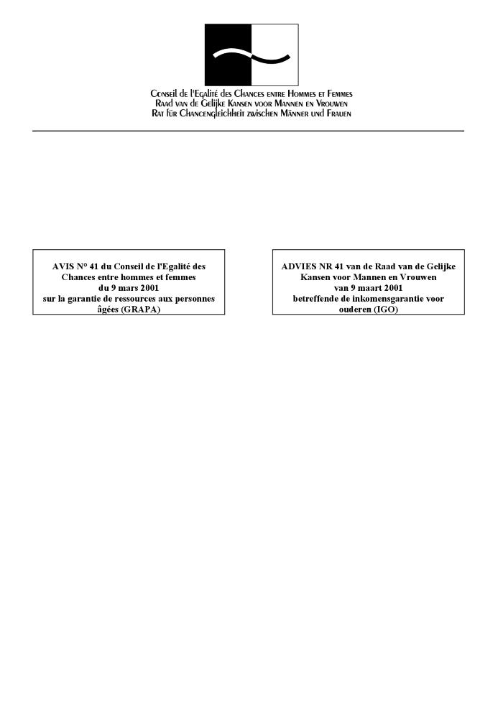
Advies nr. 41 van de Raad van de Gelijke Kansen voor Mannen en Vrouwen van 9 maart 2001 betreffende de inkomensgarantie voor ouderen (IGO) (c:amaz:10129)

Slide 253
Avis n° 41 du Conseil de l'Egalité des Chances entre Hommes et Femmes du 9 mars 2001 sur la garantie de ressources aux personnes âgées (GRAPA) (c:amaz:10128)

Slide 254
Mannen en vrouwen op de drempel van de 21ste eeuw : gebruikershandboek genderstatistieken (c:amaz:10125)

Slide 255
Hommes et femmes à l'aube du 21ème siècle : un manuel d'utilisation des statistiques sous l'angle du genre (c:amaz:10124)

Slide 256
Systèmes de recrutement et d'égalité des chances : édition abrégée (c:amaz:10123)

Slide 257
Recrutement and equal opportunities system : abridged edition (c:amaz:10122)

Slide 258
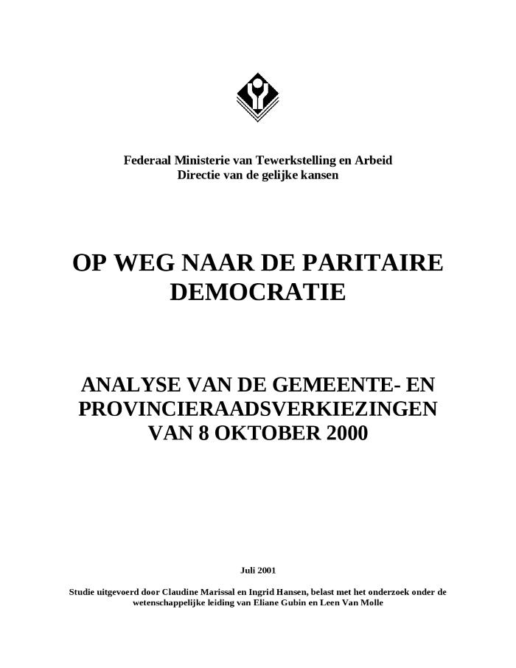
Op weg naar de paritaire democratie : analyse van de gemeente- en provincieraadsverkiezingen van 8 oktober 2000 (c:amaz:10119)
Laurette Onkelinx, federaal Minister van Werkgelegenheid, bevoegd voor Gelijke Kansen, gaf in 2001 aan het AVG-CARHIF de opdracht een onderzoek uit te voeren naar de vrouwelijke participatie aan de gemeente- en provincieraadsverkiezingen van 8 oktober 2000. Het doel van dit onderzoek was tweeledig. In eerste instantie werd het effect van de wet Smet-Tobback geëvalueerd, die op 8 oktober 2000 voor het eerst in zijn volle omvang werd toegepast op het gemeentelijk en provinciaal niveau. Daarnaast werd er zoveel mogelijk statistisch materiaal verzameld en geanalyseerd om een beter beeld te krijgen van de participatie van vrouwen aan de recente gemeente- en provincieraadsverkiezingen. Daarbij werd onder meer gepeild naar het aantal vrouwelijke kandidaten, hun plaats op de kieslijsten, hun electoraal succes en hun doorstroming naar uitvoerende functies (schepenen, bestendig gedeputeerden, burgemeesters en gouverneurs).

Slide 259
Vers une démocratie paritaire : analyse des élections communales et provinciales du 8 octobre 2000 (c:amaz:10118)

Slide 260
Gender mainstreaming : een strategie voor kwaliteitsverbetering (c:amaz:10117)

Slide 261
Gender mainstreaming : a strategy for quality improvement (c:amaz:10116)

Slide 262
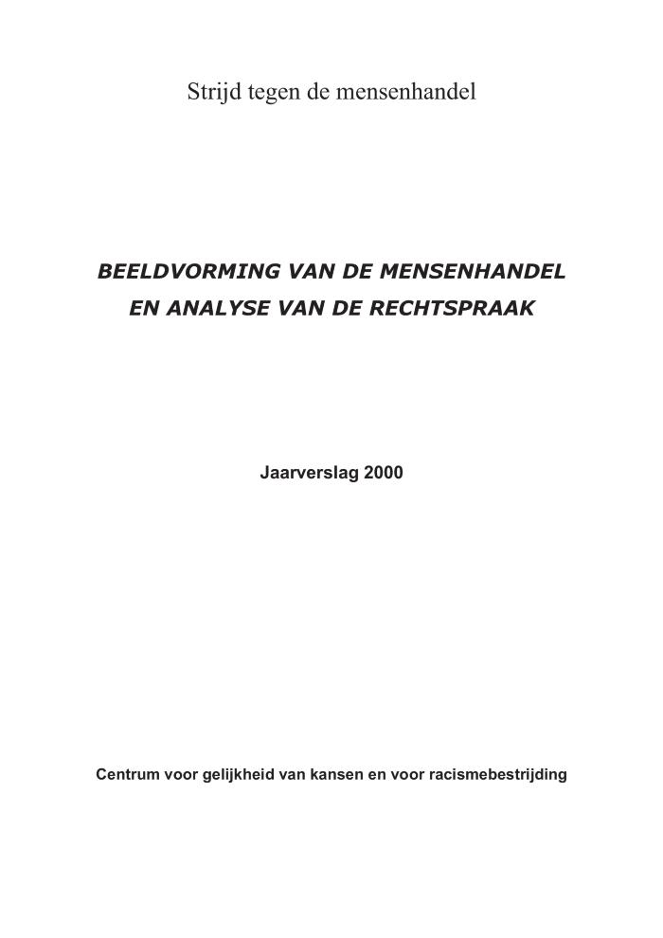
Strijd tegen de mensenhandel : beeldvorming van de mensenhandel en analyse van de rechtspraak : jaarverslag 2000 / Centrum voor de gelijkheid van kansen en en de strijd tegen racisme (c:amaz:10111)

Slide 263
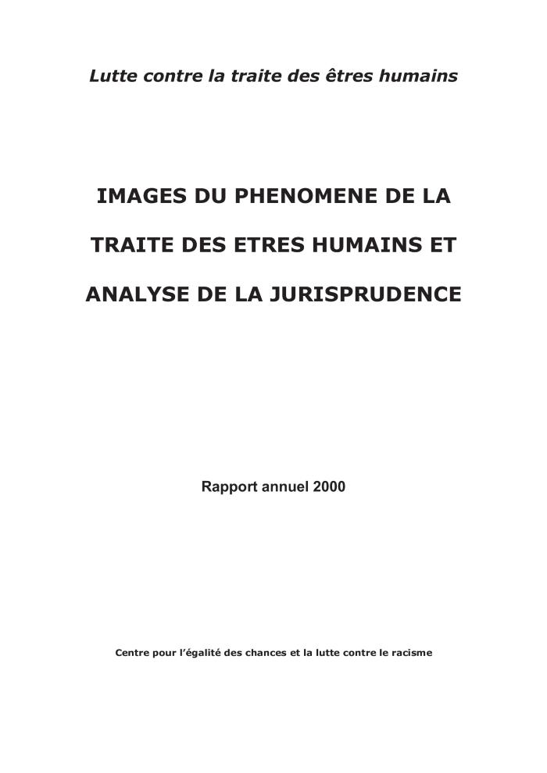
Lutte contre la traite de êtres humains : images du phénomène de la traite des êtres humains et analyse de la jurisprudence : rapport annuel 2000 / Centre pour l'égalité des chances et la lutte contre le racisme (c:amaz:10110)

Slide 264
Quo vadis : handleiding tot resultaatgerichte omscholing en inschakeling van vrouwen in functies en beroepen waarin zij ondervertegenwoordigd zijn (c:amaz:10109)

Slide 265
Quo vadis : manuel pour le reconversion efficace et l'insertion professionnelle des femmes dans les fonctions et professions où elles sont sous-représentées (c:amaz:10108)

Slide 266
Overzicht van de adviezen van de Raad van de Gelijke Kansen voor Mannen en Vrouwen van 1 tot en met 39 (1994-2000) (c:amaz:10107)

Slide 267
Recueil des avis du Conseil de l'Egalité des Chances entre les Hommes et les Femmes de 1 à 39 (1994-2000) (c:amaz:10106)

Slide 268
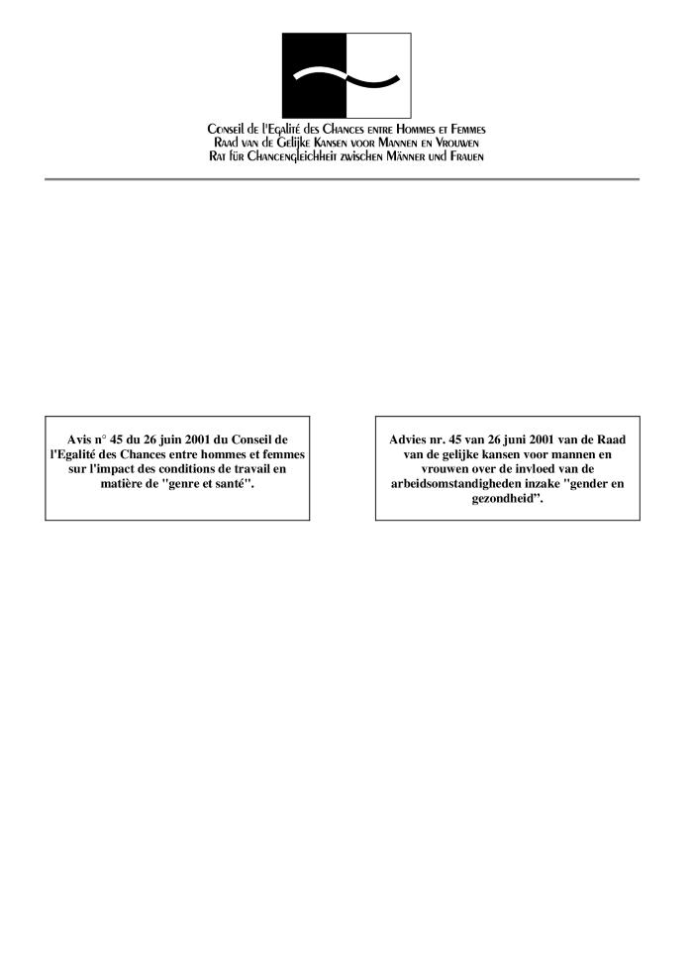
Advies nr. 45 van 26 juni 2001 van de Raad van de Gelijke Kansen voor Mannen en Vrouwen over de invloed van de arbeidsomstandigheden inzake 'gender en gezondheid' (c:amaz:10105)

Slide 269
Avis n° 45 du 26 juin 2001 du Conseil de l'Egalité des Chances entre hommes et femmes sur l'impact des conditions de travail en matière de 'genre et santé' (c:amaz:10104)

Slide 270
Vrouwen en nieuwe technologieën : een sensibilisatiecampagne voor vrouwen en de nieuwe technologie : persdossier (c:amaz:10101)

Slide 271
Les femmes et les nouvelles technologies : campagne de sensibilisation sur l'égal accès des femmes aux nouvelles technologies: dossier de presse (c:amaz:10100)

Slide 272
Belgian Presidency of the European Union : launch of the programme relating to the community framework strategy on gender equality (2001-2005) (c:amaz:10095)

Slide 273
Guide de bonnes pratiques pour garantir l'égalité de rétribution (c:amaz:10094)

Slide 274
Répertoire des produits : années 2, 3 et 4 : programme d'action communautaire à moyen terme pour l'égalité des chances entre les femmes et les hommes (1996-2000) (c:amaz:10091)

Slide 275
Directory of products : years 2, 3 and 4 : medium-term Community action programme on equal opportunities for women and men (1996-2000) (c:amaz:10090)

Slide 276
Council of Europe action in the field of equality between women and men : annual report for 2000 (c:amaz:10082)

Slide 277
Naar een communautaire strategie inzake de gelijkheid van vrouwen en mannen (2001-2005) (c:amaz:10079)

Slide 278
Vers une stratégie communautaire en matière d'égalité entre les femmes et les hommes (2001-2005) (c:amaz:10078)

Slide 279
Gelijke kansen voor vrouwen en mannen in de Europese Unie : jaarverslag 2000 / Europese Commissie. Directoraat-Generaal Werkgelegenheid en Sociale Zaken (c:amaz:10077)

Slide 280
L'égalité des chances entre les femmes et les hommes dans l'Union Européenne : rapport annuel 2000 / Commission européenne. Direction générale de l'Emploi et des Affaires Sociales (c:amaz:10076)

Slide 281
Nationaal actieplan tegen het geweld op vrouwen : nota van de federale staat (c:amaz:10061)

Slide 282
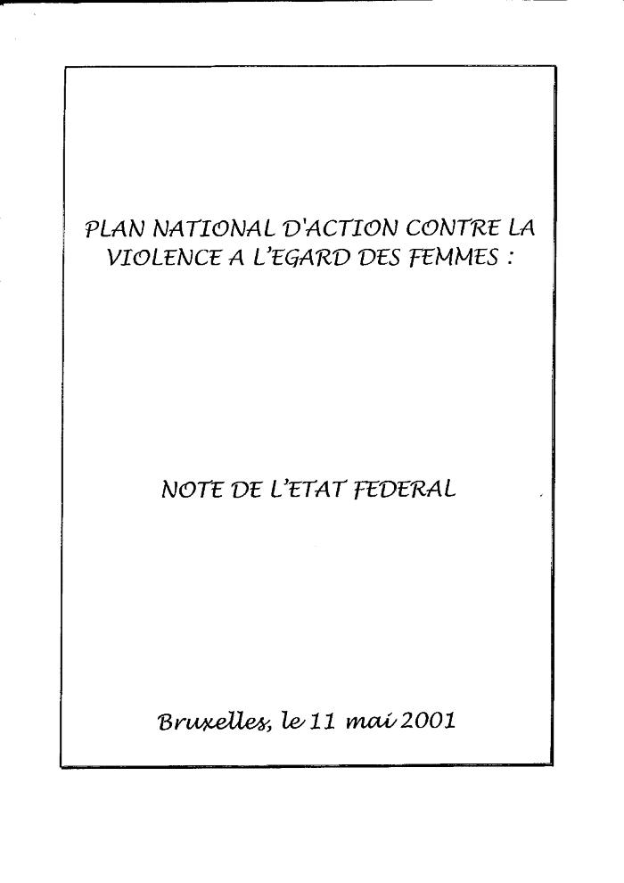
Plan national d'action contre la violence à l'égard des femmes : note de l'Etat fédéral (c:amaz:10060)

Slide 283
Mededeling van de Commissie aan de Raad en het Europees Parlement : raamstrategie inzake de gelijkheid van mannen en vrouwen : werkprogramma voor 2001 (c:amaz:10031)

Slide 284
Communication de la Commission au Conseil et au Parlement Européen : stratégie-cadre en matière d'égalité entre les femmes et les hommes : programme de travail pour 2001 (c:amaz:10030)

Slide 285
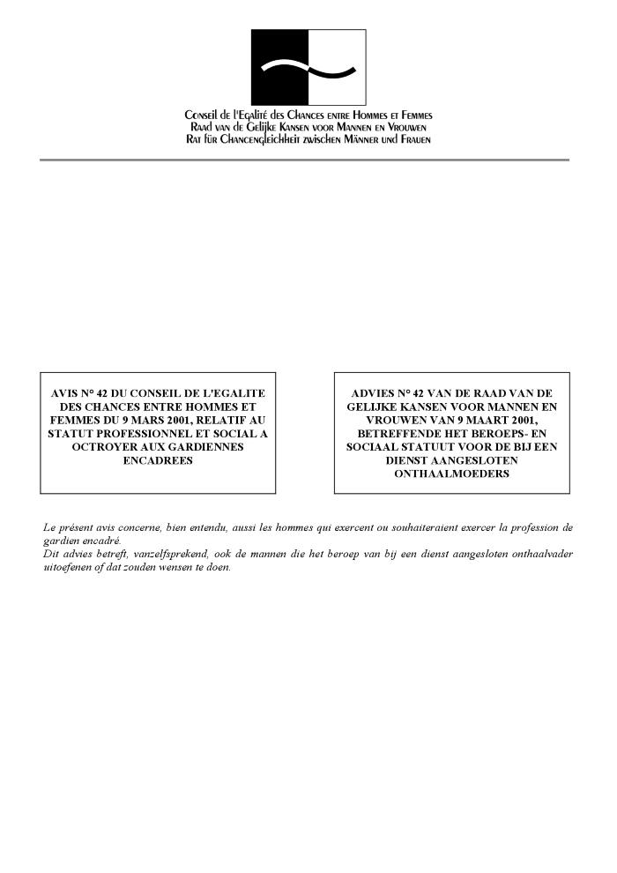
Advies nr. 42 van de Raad van de Gelijke Kansen voor Mannen en Vrouwen van 9 maart 2001, betreffende het beroeps- en sociaal statuut voor de bij een dienst aangesloten onthaalmoeders (c:amaz:10007)

Slide 286
Avis n° 42 du Conseil de l'Egalité des Chances entre Hommes et Femmes du 9 mars 2001, relatif au statut professionnel et social à octroyer aux gardiennes encadrées (c:amaz:10006)

Slide 287
MISSOC - La protection sociale dans les états membre de l'UE et de l'espace économique européen : situation au 1er janvier 2001 (c:amaz:10003)

